Slide 1
CHAPITRE 5 : Les processus de planification
INTRODUCTION A LA GESTION DES AFFAIRES ADM1700 A
Automne 2019
Professeur :Dr Séli APEDOME
Notes:
1

Slide 2
Plan
Définition de la planification
Importance de la planification
Étapes de la planification
Obstacles de la planification

Slide 3
Objectif pour l’étudiant
En complétant ce chapitre, vous devez être capables de :
Décrire la planification et son importance
Décrire les étapes du processus de planification
Enumérer les principaux obstacles à la planification

Slide 4
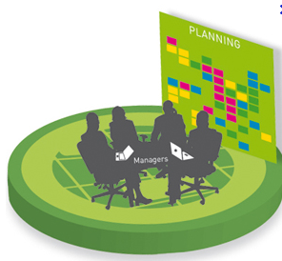
Définition
Planification
Définition
Importance
Horizon temporel
des plans
Hiérarchie des objectifs
Les Étapes de la planification
Étape 1
Étape 2
Étape 3
Étape 4
Étape 5
Obstacles a L’élaboration des plans
La planification est un processus que les gestionnaire utilisent pour déterminer et choisir des objectifs et des plans d’action qui conviennent à leur organisation.
Les gestionnaires doivent poser des questions suivantes
lors des tâches de planification:
Possédons-nous suffisamment de ressources pour atteindre nos buts?
Quelles ressources faudrait-il acquérir?
Combien coûteront-elles?
Avons-nous les moyens de nous les procurer?

Slide 5

L’importance de la planification
Planification
Définition
Importance
Horizon temporel
des plans
Hiérarchie des objectifs
Les Étapes de la planification
Étape 1
Étape 2
Étape 3
Étape 4
Étape 5
Obstacles a L’élaboration des plans
C’est une façon pratique d’amener les gestionnaires à participer à la prise de décision
Le plan est nécessaire de donner à l’entreprise une direction et un but
Il permet à une entreprise de composer avec le changement
Il aide à coordonner le travail des gestionnaires des divers services d’une même entreprise
Il simplifie le contrôle de gestion

Slide 6
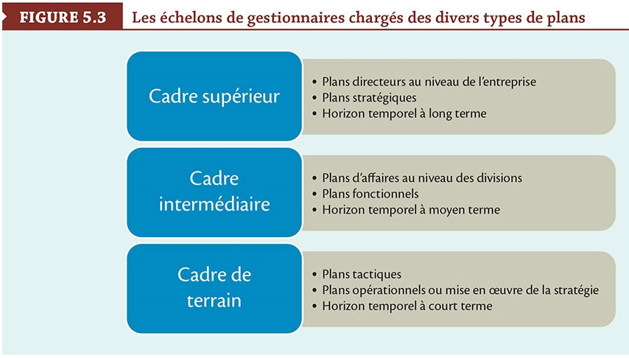
L’horizon temporel des plans
Planification
Définition
Importance
Horizon temporel
des plans
Hiérarchie des objectifs
Les Étapes de la planification
Étape 1
Étape 2
Étape 3
Étape 4
Étape 5
Obstacles a L’élaboration des plans

Slide 7
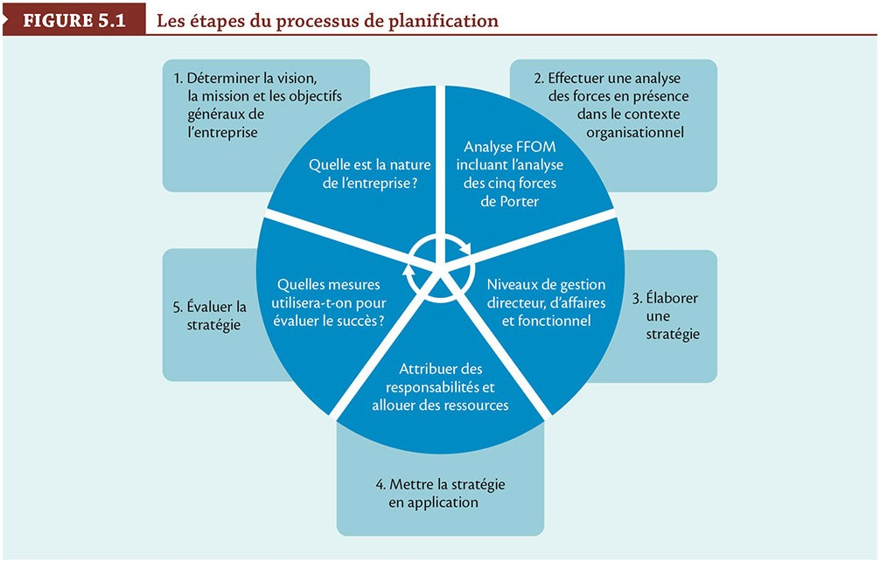
Les étapes du processus de planification
Planification
Définition
Importance
Horizon temporel
des plans
Hiérarchie des objectifs
Les Étapes de la planification
Étape 1
Étape 2
Étape 3
Étape 4
Étape 5
Obstacles a L’élaboration des plans

Slide 8
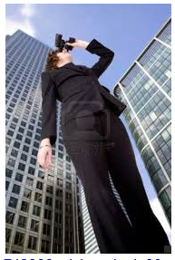
Étape 1:Détermination de la vision, la mission et des objectifs généraux
Planification
Définition
Importance
Horizon temporel
des plans
Hiérarchie des objectifs
Les Étapes de la planification
Étape 1
Étape 2
Étape 3
Étape 4
Étape 5
Obstacles a L’élaboration des plans
La vision
Une déclaration générale qui aide à tracer un portrait d’ensemble de l’organisation ou qui constitue un énoncé de ses intentions pour l’avenir.
Pour qu’une entreprise soit prospère, il faut que ses dirigeants se forment une image de la position qu’ils désirent lui faire atteindre sur le marché.

Slide 9

Étape 1:Détermination de la vision, la mission et des objectifs généraux
La mission
Planification
Définition
Importance
Horizon temporel
des plans
Hiérarchie des objectifs
Les Étapes de la planification
Étape 1
Étape 2
Étape 3
Étape 4
Étape 5
Obstacles a L’élaboration des plans
Une déclaration générale de la raison d’être d’une organisation qui indique ses valeurs, ses produits et sa clientèle cible, ainsi que ce qui la distingue des organisations concurrentes.
Pourquoi sommes nous en affaires?
Quel domaine faut-il exploiter?

Slide 10
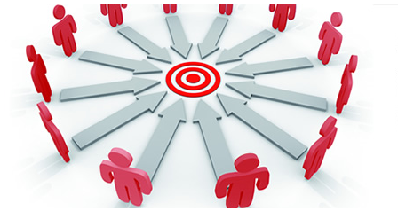
Étape 1:Détermination de la vision, la mission et des objectifs généraux
Planification
Définition
Importance
Horizon temporel
des plans
Hiérarchie des objectifs
Les Étapes de la planification
Étape 1
Étape 2
Étape 3
Étape 4
Étape 5
Obstacles a L’élaboration des plans
L’établissement des objectifs généraux
Un résultat qu’une organisation souhaite et auquel elle s’efforce de parvenir dans un délai déterminé.
Les avantages de l’élaboration d’un objectif
Aide à déterminer exactement ce que l’on veut accomplir
Réduit l’ampleur et le nombre de conflits entre les unités et individus qui forment l’entreprise
Fournit au personnel une importante source de motivation
Fournit des normes qui permettent l’évaluation du rendement
Facilite la coordination des activités

Slide 11
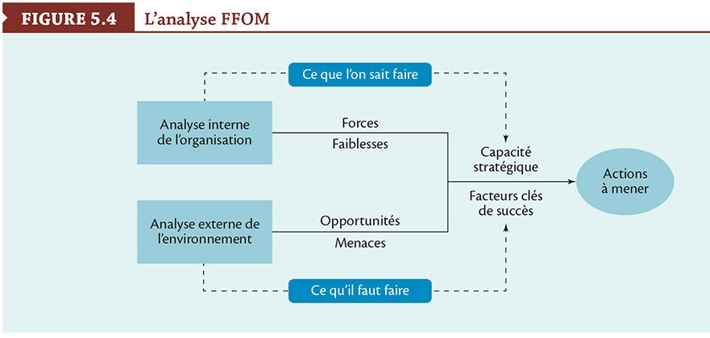
Étape 2:Analyse de l’environnement de l’organisation
Planification
Définition
Importance
Horizon temporel
des plans
Hiérarchie des objectifs
Les Étapes de la planification
Étape 1
Étape 2
Étape 3
Étape 4
Étape 5
Obstacles a L’élaboration des plans

Slide 12
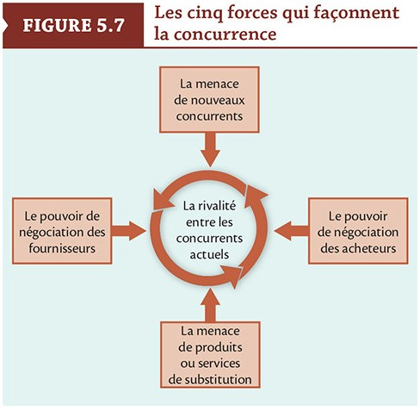
Étape 2:Analyse de l’environnement de l’organisation
Planification
Définition
Importance
Horizon temporel
des plans
Hiérarchie des objectifs
Les Étapes de la planification
Étape 1
Étape 2
Étape 3
Étape 4
Étape 5
Obstacles a L’élaboration des plans

Slide 13
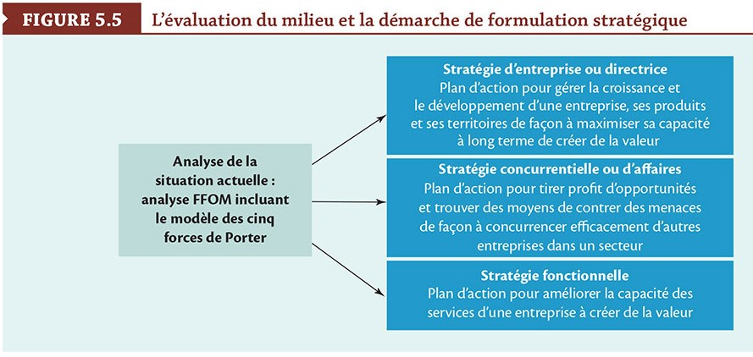
Étape 3:Élaboration d’une stratégie
Planification
Définition
Importance
Horizon temporel
des plans
Hiérarchie des objectifs
Les Étapes de la planification
Étape 1
Étape 2
Étape 3
Étape 4
Étape 5
Obstacles a L’élaboration des plans

Slide 14
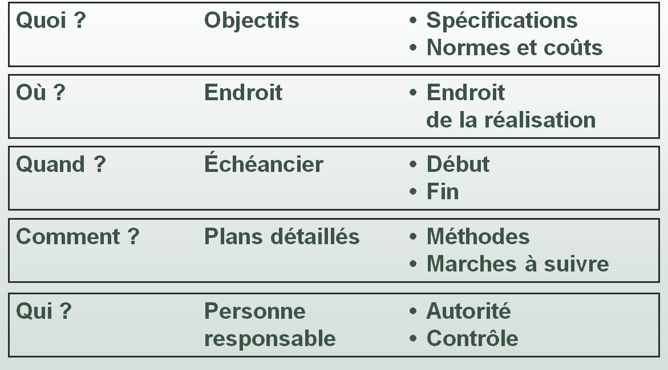
Étape 4:La mise en application de la stratégie
Planification
Définition
Importance
Horizon temporel
des plans
Hiérarchie des objectifs
Les Étapes de la planification
Étape 1
Étape 2
Étape 3
Étape 4
Étape 5
Obstacles a L’élaboration des plans
La mise en application se compose de cinq étapes:
Attribution de la responsabilité de la mise en application des stratégies aux personnes.
Préparation des plans détaillés
Établissement d’un calendrier de mise en application
Allocation de ressources appropriées aux personnes chargées de la mise en application du plan
Attribution de responsabilité de réalisation de la mise en application des plans détaillés

Slide 15


Étape 5:L’évaluation de la stratégie
Planification
Définition
Importance
Horizon temporel
des plans
Hiérarchie des objectifs
Les Étapes de la planification
Étape 1
Étape 2
Étape 3
Étape 4
Étape 5
Obstacles a L’élaboration des plans
Cette étape du processus de planification consiste à évaluer les stratégies pour savoir si elles ont permis ou non la réalisation des objectifs généraux établis à la première étape.
Les gestionnaire doivent au fur et à mesure surveiller les progrès des plans, évaluer les niveau de rendement et apporter des corrections si nécessaire

Slide 16
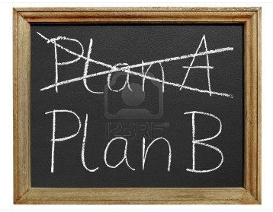
Les plans de rechange
Les plans de rechange
Planification
Définition
Importance
Horizon temporel
des plans
Hiérarchie des objectifs
Les Étapes de la planification
Étape 1
Étape 2
Étape 3
Étape 4
Étape 5
Obstacles a L’élaboration des plans
Ils offrent la possibilité de remplacer rapidement le plan principal adopté si l’on observe une transformation importante des forces de l’environnement
Si tout se déroule suivant le scénario 1 , nous adopterons le plan A
Si tout se déroule suivant le scénario 2 , nous adopterons le plan B
Si tout se déroule suivant le scénario 3 , nous adopterons le plan C

Slide 17
Les obstacles à l’élaboration des objectifs et des plans
Planification
Définition
Importance
Horizon temporel
des plans
Hiérarchie des objectifs
Les Étapes de la planification
Étape 1
Étape 2
Étape 3
Étape 4
Étape 5
Obstacles a L’élaboration des plans
Le service de la planification ne relève pas directement du P.D.G
Les objectifs particuliers autour desquels s’articulent les plans ne sont pas clairement établis.
Le processus de planification et les diverses activités concernées ne font pas l’objet d’examens périodiques en vue d’en vérifier l’efficacité.
Les cadres supérieurs n’ont pas assez le temps pour se montrer créatifs et innovateurs.
La formation donnée aux cadres pour les aider à accomplir leurs tâches de planification s’avère très limitée.

